Slide 1




Инновационная модель обучения «Перевёрнутый класс»

Slide 2

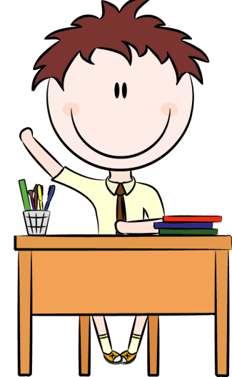
УЧЕНИК –
активный участник учебной деятельности
УЧИТЕЛЬ – направляющее звено

Slide 3




Я САМ!
ВОПЛОЩЕНИЕ ИДЕЙ
ПЛАНИРОВАНИЕ ДЕЯТЕЛЬНОСТИ
КРИТИЧЕСКОЕ МЫШЛЕНИЕ
АКТИВНЫЙ
ДОБЫТЧИК
ЗНАНИЙ
ПЕРВООТКРЫВАТЕЛЬ
ИСКАТЕЛЬ ИСТИНЫ
РАЗРАБОТЧИК

Slide 4

Смешанное обучение -– это смешение традиционной классно-урочной системы и современного цифрового образования.
Одной из наиболее удачных моделей смешанного обучения является «Перевёрнутый класс», где «перевёрнутым» становится сам процесс обучения.

Slide 5
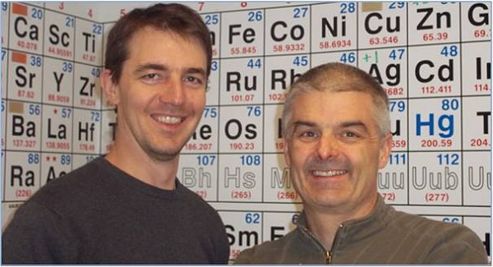
Основатели модели
Придумали, как обеспечить своими лекциями спортсменов, часто пропускающих занятия, а затем развили эту идею в новое образовательное направление.
учителя химии
Аарон Самс и Джонатан Бергман

Slide 6




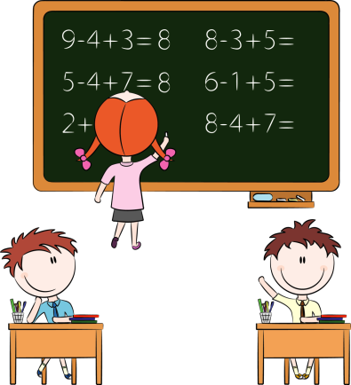
Суть модели «Перевёрнутого класса»
Традиционный урок
«Перевёрнутый» урок

Slide 7
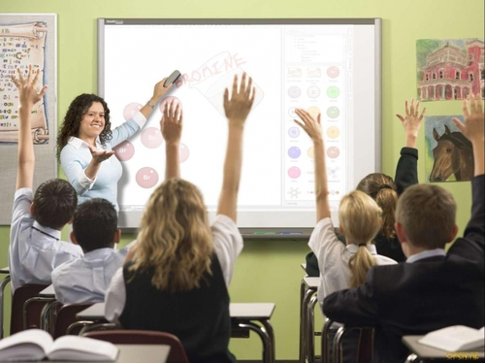
Дома учащиеся самостоятельно знакомятся с теоретическим материалом.
На уроке выполняют задания на закрепление посредством общения с одноклассниками и педагогом.
Среди популярных форм классной работы в такой модели – выполнение упражнений, дискуссии и презентация проектов.
На уроке акцент смещается от обзорного знакомства с новой темой в сторону её совместного изучения и исследования.

Slide 8

Зачем
«переворачивать» обучение

Slide 9
Причины внедрения «перевёрнутого» обучения
- пассивность учащихся, их нежелание самостоятельно работать
- нацеленность обучающихся на зазубривание учебного материала: выучил, ответил и забыл
- отсутствие времени для осуществления индивидуального подхода: нужно провести опрос, поставить отметки, объяснить новый материал
- ограниченное использование в качестве средств обучения смартфонов, планшетов, ноутбуков
1. Проблемы, которые невозможно или трудно решить в рамках традиционного урока

Slide 10
Причины внедрения «перевёрнутого» обучения
Пирамида Блума
СИНТЕЗ
АНАЛИЗ
ПОНИМАНИЕ
ЗНАНИЕ
ПРИМЕНЕНИЕ
критически оценивает, выбирает, тестирует,
делает выводы, принимает решения
2. На обычном уроке трудно достичь высокого уровня владения учащимися материалом
ОЦЕНКА
обобщает, конструирует, комбинирует,
интегрирует, создаёт, выражает гипотезу
анализирует, находит связь, классифицирует, сравнивает, группирует, систематизирует
использует, решает, экспериментирует,
делает прогноз
объясняет, описывает своими словами, обосновывает, приводит примеры
перечисляет, воссоздаёт, показывает, представляет, демонстрирует, вспоминает

Slide 11
Какого уровня
достигают ученики,
которых учат традиционно

Slide 12

Причины внедрения «перевёрнутого» обучения
ПОНИМАНИЕ
ЗНАНИЕ
ПРИМИНЕНИЕ
СИНТЕЗ
АНАЛИЗ
ИЗУЧАЮТ САМОСТОЯТЕЛЬНО
При традиционном обучении учащиеся, как правило, достигают второго уровня владения материалом
ОЦЕНКА
объясняет, описывает своими словами, обосновывает, приводит примеры
перечисляет, воссоздаёт, показывает, представляет, демонстрирует, вспоминает

Slide 13

Причины внедрения «перевёрнутого» обучения
творческий подход
и новаторство
3. Традиционное обучение ограничивает возможности реализации компетентностного подхода: слабо справляется с формированием и развитием у учащихся актуальных в XXI веке компетенций
ответственность и лидерство
критическое мышление
инициативность и самостоятельность
способность решать проблемы
гибкость и способность
к адаптации
коммуникабельность и сотрудничество
информационная грамотность

Slide 14
Обучение в рамках модели «Перевернутого класса»
1. Педагоги готовят несколько видеолекций в неделю (это могут быть и готовые материалы из Интернета)
2. Обучающиеся смотрят видеолекции дома
3. Урочное время используется для выполнения практических работ или другой учебной деятельности
Особенности просмотра:
- ученик осваивает материал в индивидуальном темпе;
- отсутствуют временные ограничения;
- возможность общаться со сверстниками и педагогом посредством онлайновых дискуссий.

Slide 15
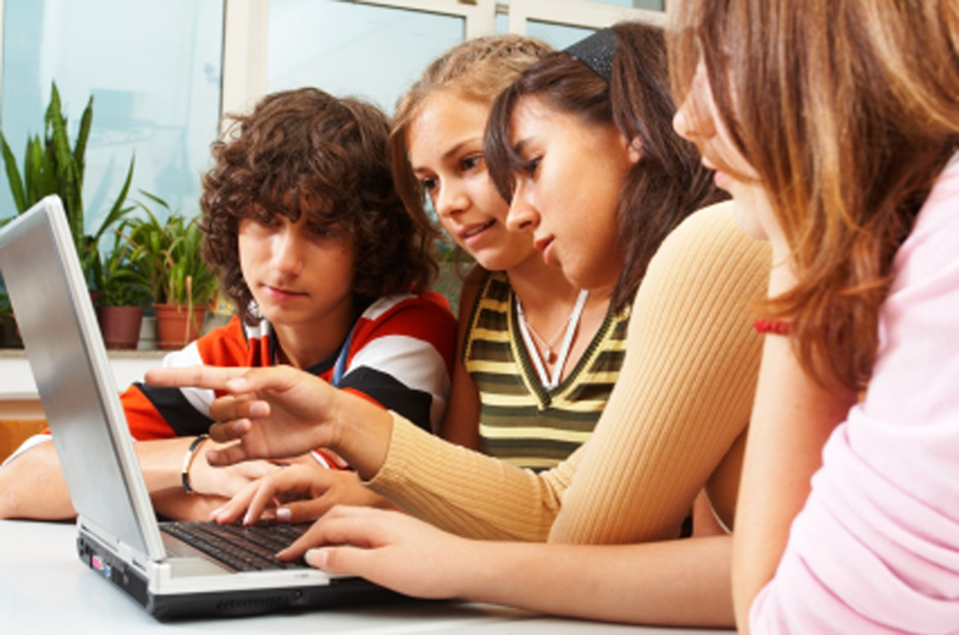
Обучение в рамках модели «Перевернутого класса»
Обучающиеся могут делиться на группы:
по уровню подготовленности;
по предпочтению определённого вида деятельности (просмотр видео, чтение, письмо).
Сначала используются навыки, которые у детей наиболее развиты, а затем следует развивать и другие способности.

Slide 16
Преимущества модели «Перевёрнутого класса»
- педагоги располагают большим временем, чтобы помочь обучающимся, объяснить разделы, вызвавшие затруднение
- ученики не игнорируют выполнение домашнего задания, потому что не поняли объяснение нового материала на уроке, так как традиционное домашнее задание делается в классе, при поддержке учителя
- обучающиеся не испытывают неловкости или смущения, просматривая один и тот же материал несколько раз, пока не поймут его, после просмотра видеоматериала дети записывают возникшие вопросы, и педагог разбирает эти вопросы отдельно
- педагог на уроке имеет возможность качественно организовать учебную деятельность, вовлекая в разные виды работ всех учеников класса
- использование образовательных возможностей сети Интернет, общение между учащимися способствуют формированию ключевых компетенций

Slide 17
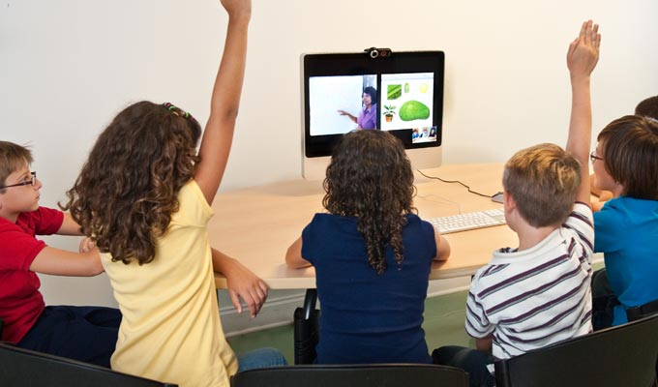
Препятствия и ограничения по применению модели «Перевернутого класса»
стереотипы, которые сложились у педагогов и руководителей относительно того, как надо учить детей;
не все обучающиеся имеют технические возможности для изучения теории посредством сети Интернет.

Slide 18

Рекомендации по организации обучения
каждое учебное видео следует сопровождать чёткими учебными целями и поэтапной инструкцией;
к каждому учебному видео необходимо давать задания;
привлекать учеников к написанию конспектов или небольших заметок по просмотренному видео.

Slide 19
Где взять видеолекции

Slide 20

Академия Сал Хана - некоммерческая организация, ставящая своей целью улучшение системы образования путём предоставления бесплатного образования мирового класса каждому человеку в любой точке мира.
В настоящее время видео библиотека Академии Хана включает в себя более 2400 видео и флеш уроков, которые покрывают уровень средней школы (США) по математике, естественным наукам - биологии, химии, физике. Имеются лекции по гуманитарным предметам.
Уроки интенсивно переводятся с английского на другие языки мира.

Slide 21
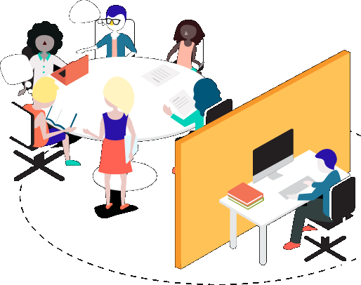
Требования, предъявляемые к обучению в рамках модели «Перевернутого класса»
- использовать в процессе обучения технологические инструменты, а также «персонализировать учебное пространство для углубления знаний»;
- понимать специфику обучения в цифровом мире и действовать только безопасными и законными методами;
- при изучении материала учащийся должен мыслить критически;
- важно не только изучить материалы, но и уметь «решать проблемы путём создания новых решений».

Slide 22
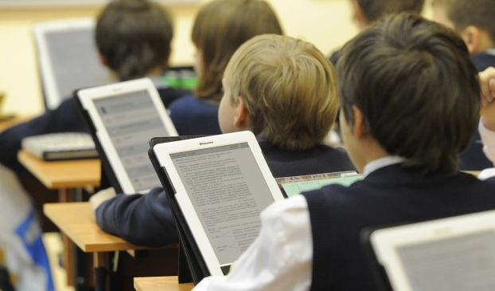
Переход к модели «Перевернутого класса» является переходом от главенства педагога к главенству ученика. Обучающиеся перестают быть пассивными участниками образовательного процесса, ответственность за знания возлагается на их плечи, что даёт стимул для дальнейшего творчества, направляя процесс обучения в русло практического применения полученных знаний.

